Slide 1
Памятники , посвященные войне 1812 года (заочная экскурсия)

Slide 2
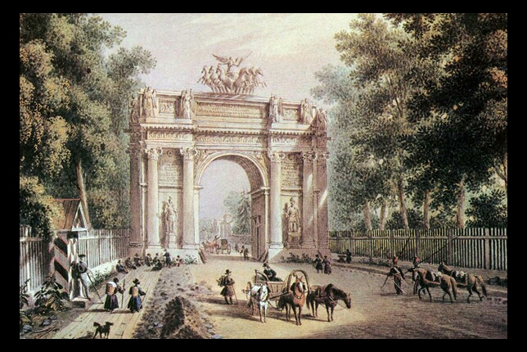
После окончания войны с Наполеоном победоносные русские войска в 1814 г. возвращались в столицу.
На границе города своих героев встречали жители Петербурга. Граница города проходила тогда по Обводному каналу. Здесь, у заставы, в честь героев были возведены ТРИУМФАЛЬНЫЕ ВОРОТА по проекту архитектора Дж. Кваренги.
Эти ворота получили название Нарвских.
Первые НАРВСКИЕ ТРИУМФАЛЬНЫЕ ВОРОТА были деревянными.

Slide 3
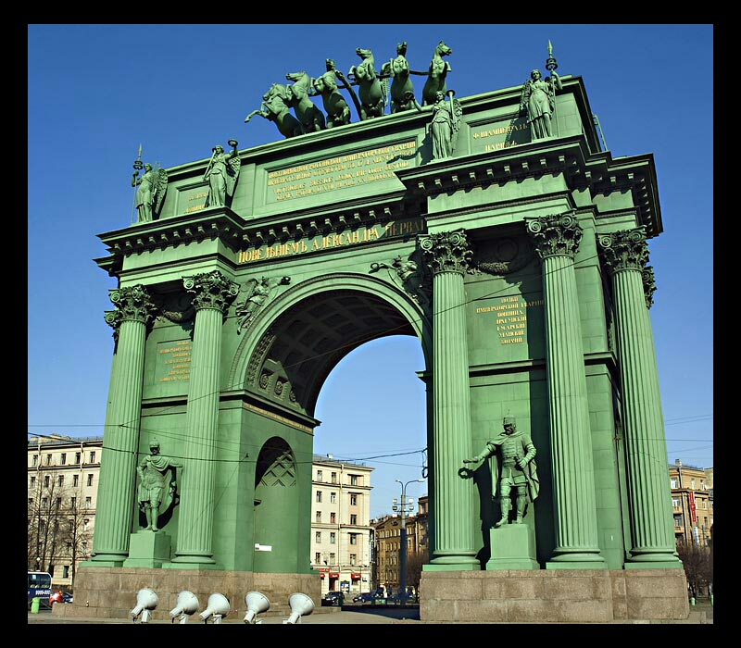
Через 20 лет границы города передвинулись южнее, и здесь по проекту В. П. Стасова были воздвигнуты новые Нарвские ворота. Обновленный памятник был сооружен из кирпича и покрыт медными листами.
Открытие Нарвских ворот состоялось 17 августа 1834 года.

Slide 4
Высота ворот более 30 метров, высота пролета 15 метров.
Венчает ворота колесница, которую мчат шестеро поднятых на дыбы коней. В колеснице богиня победы Ника. В правой руке она держит лавровый венок, а в левой – пальмовую ветвь, символ мира

Slide 5
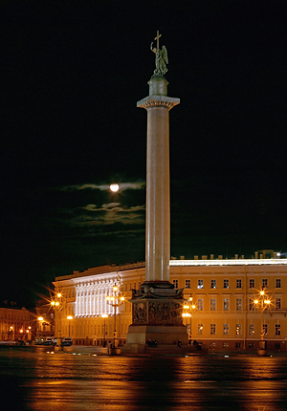
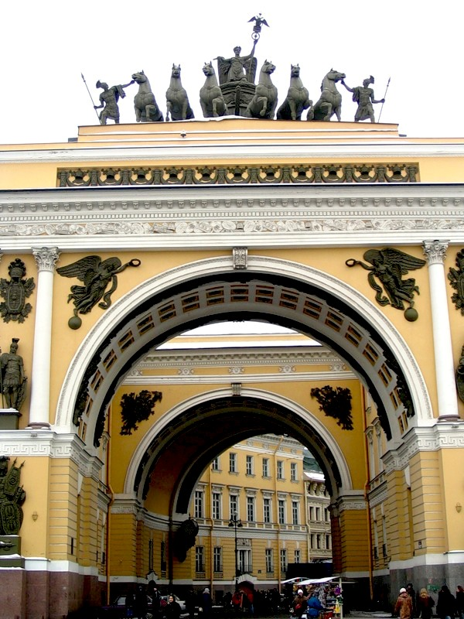
Если от Невского проспекта пройти по Малой морской улице мимо здания Главного телеграфа, мы попадем на Дворцовую площадь.
Здесь перед нами предстанут сразу два величественных памятника победы русских войск в Отечественной войне 1812 года.
Александровская колонна Триумфальная арка Главного штаба

Slide 6
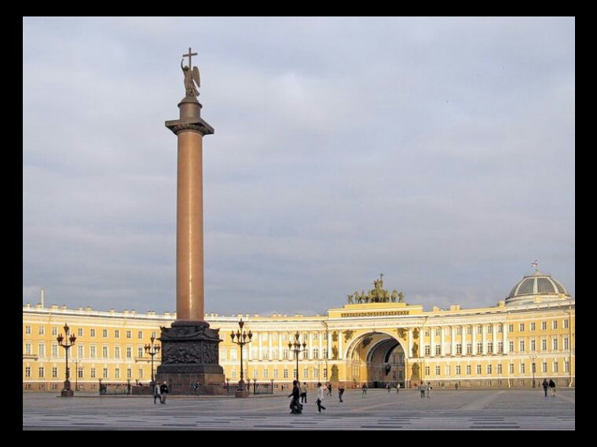
В центре Дворцовой площади возвышается Александровская колонна. Ее воздвигли в честь царя Александра I - победителя в войне с Наполеоном.
Автор проекта – Огюст Монферран.

Slide 7
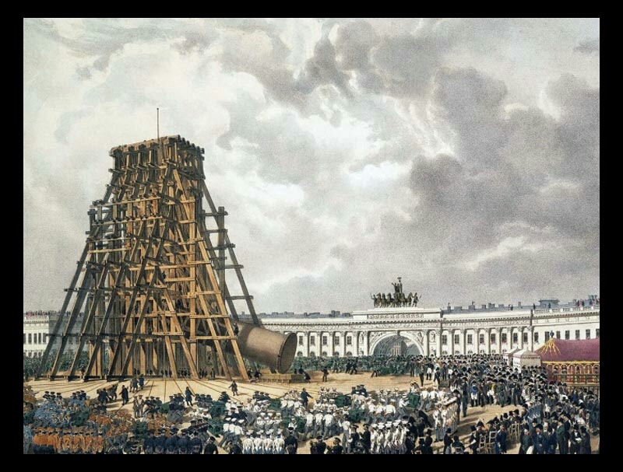
С большим трудом эту глыбу вырубили из красного гранита, отшлифовали и привезли на площадь.
Устанавливали ее почти 3000 тысячи человек.
Высота колонны около 47 метров. Вес-600 тонн!

Slide 8
Примечательно, что колонна никак не закреплена на пьедестале. Она стоит вертикально под тяжестью собственного веса.
В центр фундамента была заложена бронзовая шкатулка с монетами, отчеканенными в честь победы в войне 1812 года.

Slide 9
На колонне установлена крылатая фигура ангела. В его руках тяжелый крест, под которым извивается змея.
Скульптура символизирует победу добра над злом.

Slide 10
Триумфальная арка Главного штаба - прекрасное сооружение. Возведена в 1819- 1829 гг. по проекту архитектора К. И. Росси.
Высота арки – 28 метров. Она переброшена через пролет Б. Морской улицы, составляющий 17 метров.
На плоскостях арки расположены изображения боевых доспехов, фигур воинов и летящих гениев Славы.

Slide 11
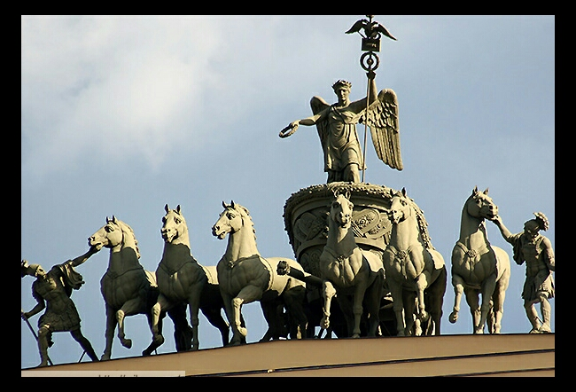
Венчает арку колесница, запряженная шестеркой коней. С трудом сдерживают коней два молодых воина.
В колеснице богиня победы - Ника.

Slide 12
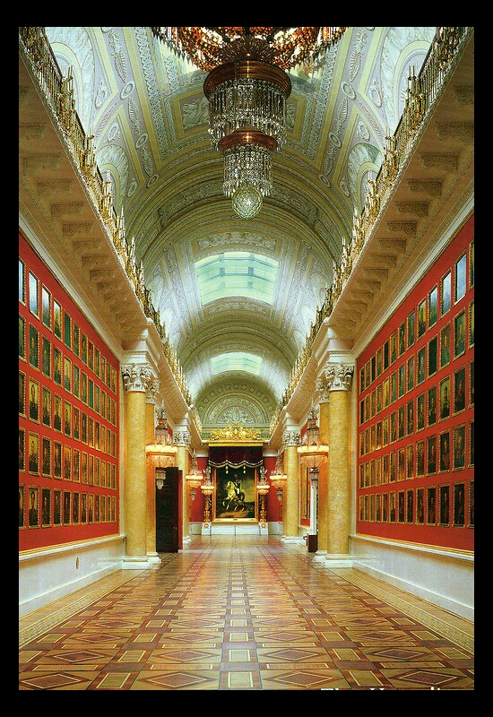
Военная галерея- одна из галерей Эрмитажа.
Зал, где размещена галерея, был спроектирован К. Росси и строился с июня по ноябрь 1826 года.
Галерея состоит из 332 портретов русских генералов, участвовавших в войне 1812 г.

Slide 13
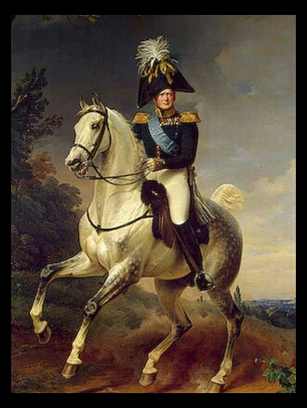
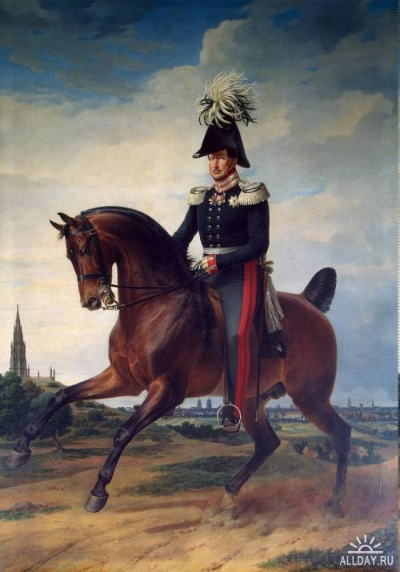
В 1830 –х годах в галерее были также размещены большие конные портреты Александра I и его союзников.

Slide 14
Большинство портретов писались с натуры, а для уже погибших или умерших героев использовались портреты, написанные ранее. Однако изображения 13 героев войны 1812 года не нашли, в связи с этим, отведенные места для их портретов не пустуют. Здесь расположены рамы, затянутые зеленым шелком.

Slide 15
Казанский собор - одно из самых больших старинных зданий в Петербурге.
Кроме того, он является памятником воинской славы.
Проект собора создал архитектор А. Н. Воронихин.
Высота собора почти 72 метра.

Slide 16
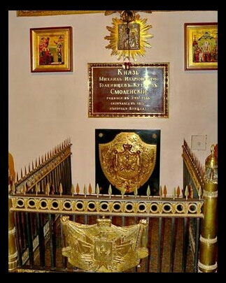
Казанский собор стал усыпальницей
замечательного русского полководца
М. И. Кутузова.

Slide 17
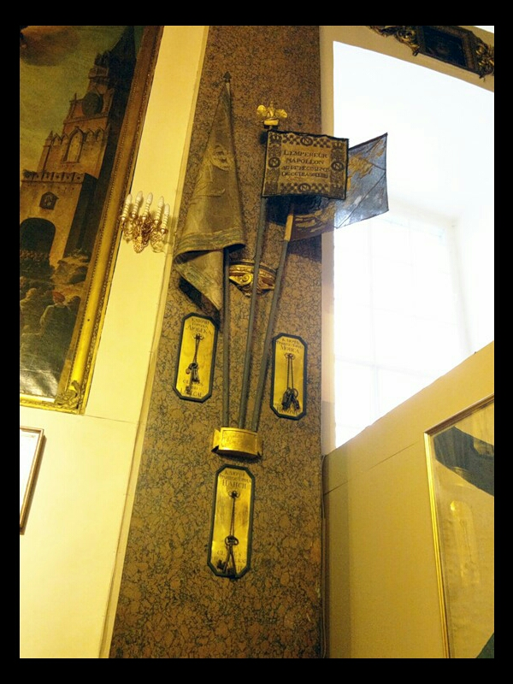
В 1813- 1814 годах в соборе было выставлено 107 трофейных французских знамен, 93 ключа от крепостей и городов, которые были взяты победоносными русскими войсками.
Сейчас в Казанском соборе храниться 5 наполеоновских штандартов, одно знамя и 20 ключей в шести связках.

Slide 18
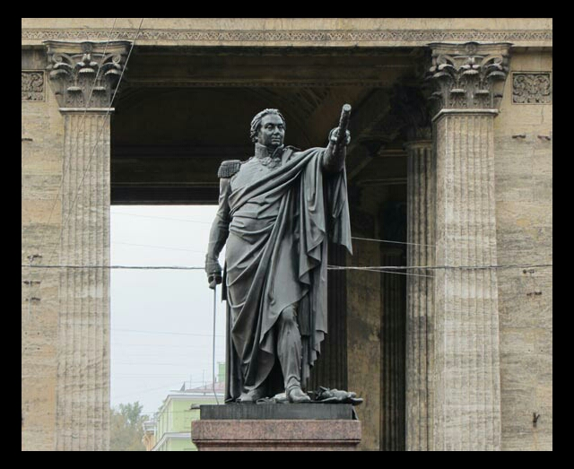
25 декабря 1837 года перед Казанским собором состоялось торжественное открытие монументов полководцам –героям 1812 года : М. И. Кутузову и
М. Б. Барклаю-де- Толли.
М. И. Кутузов
М. Б. Барклай-де - Толли

